Slide 1
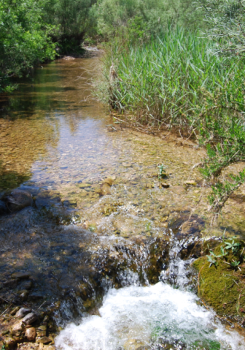
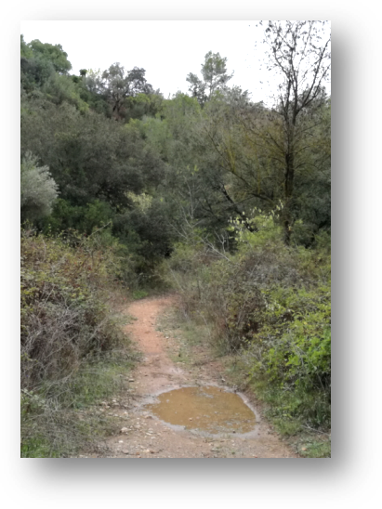
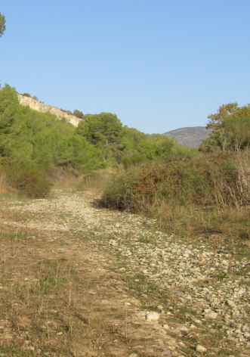
Règim de cabals mínims circulants en situació d’emergència per sequera
COMISSIÓ DE DESEMBASSAMENT TER LLOBREGAT
20 de desembre de 2023

Slide 2
Evolució de la sequera
1

Slide 3
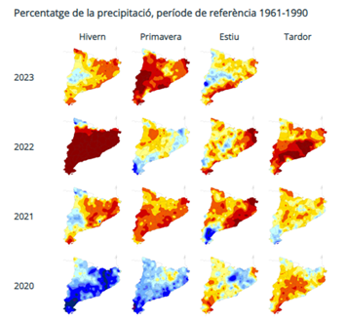
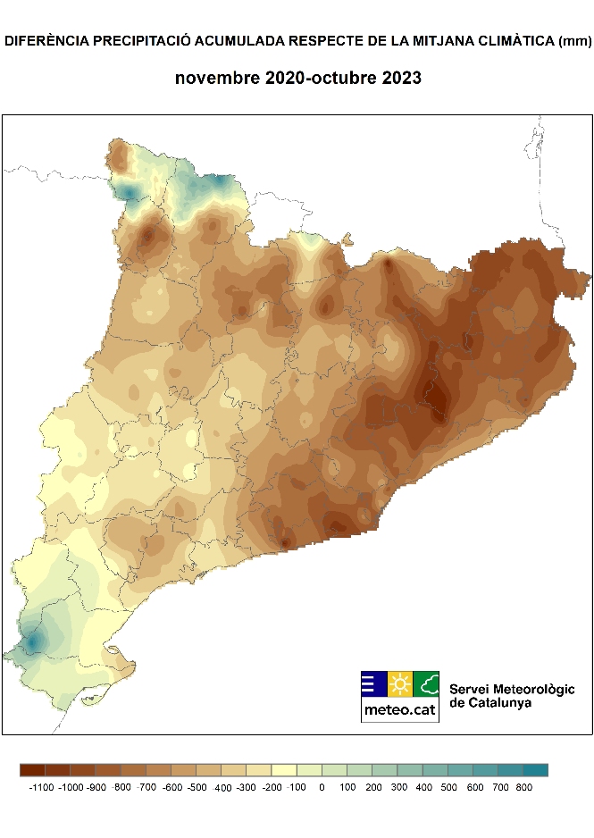
Evolució de la pluviometria
Anomalia de precipitació per estació des del 2020: 13 trimestres consecutius amb precipitacions per sota de la mitjana...
Manca de precipitació acumulada durant els darrers tres anys

Slide 4
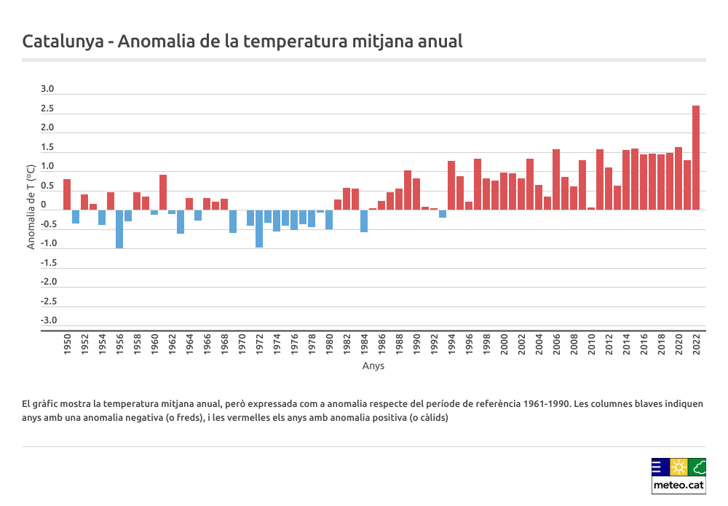
Evolució de la temperatura

Slide 5
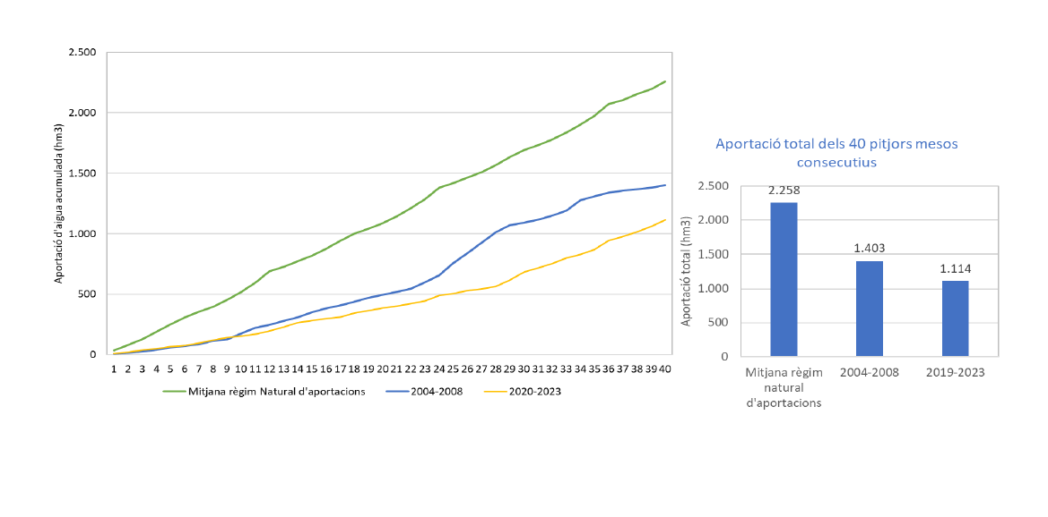
Evolució de les aportacions als embassaments en 40 mesos
289 hm³
Menors aportacions als embassaments respecte
l’episodi 2004-2008

Slide 6
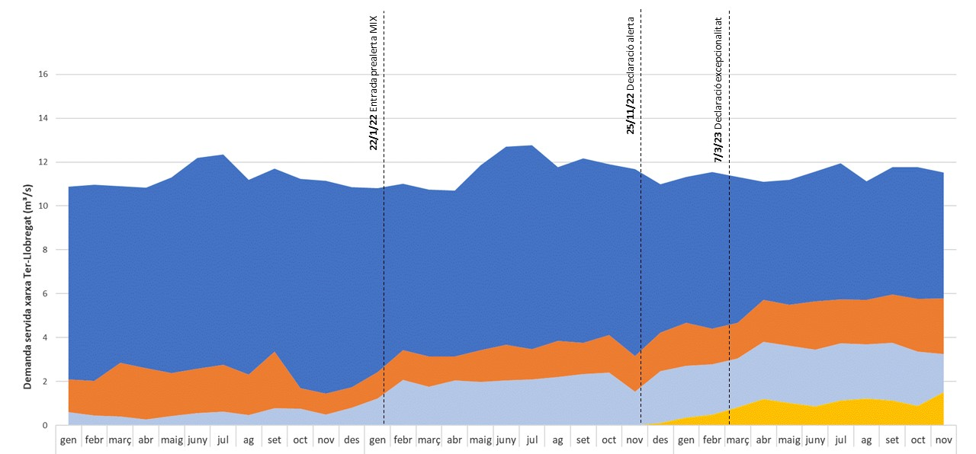
Recursos hídrics en la xarxa d’abastament en alta
Origen del cabal servit per la xarxa Ter-Llobregat (RMB) durant els darrers tres anys
EMBASSAMENTS
AIGÜES SUBTERRÀNIES
DESSALINITZACIÓ
REUTILITZACIÓ POTABLE
2021
2022
2023

Slide 7
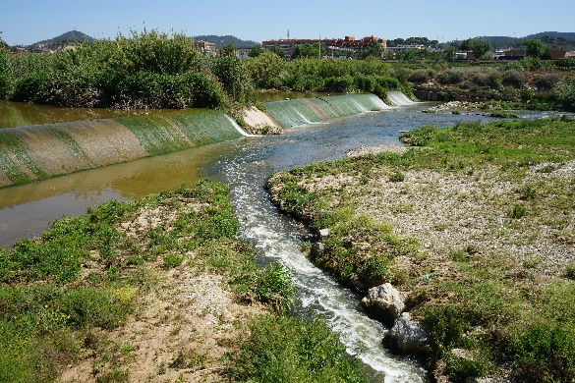
Reutilització potable indirecta
Aportació d’aigua regenerada al riu Llobregat
RIU LLOBREGAT (cap a la potabilitzadora)
En aquests moments s’aporten 1,65 m³/s al riu Llobregat per sobre de l’ETAP de SJD.
Aigua regenerada

Slide 8
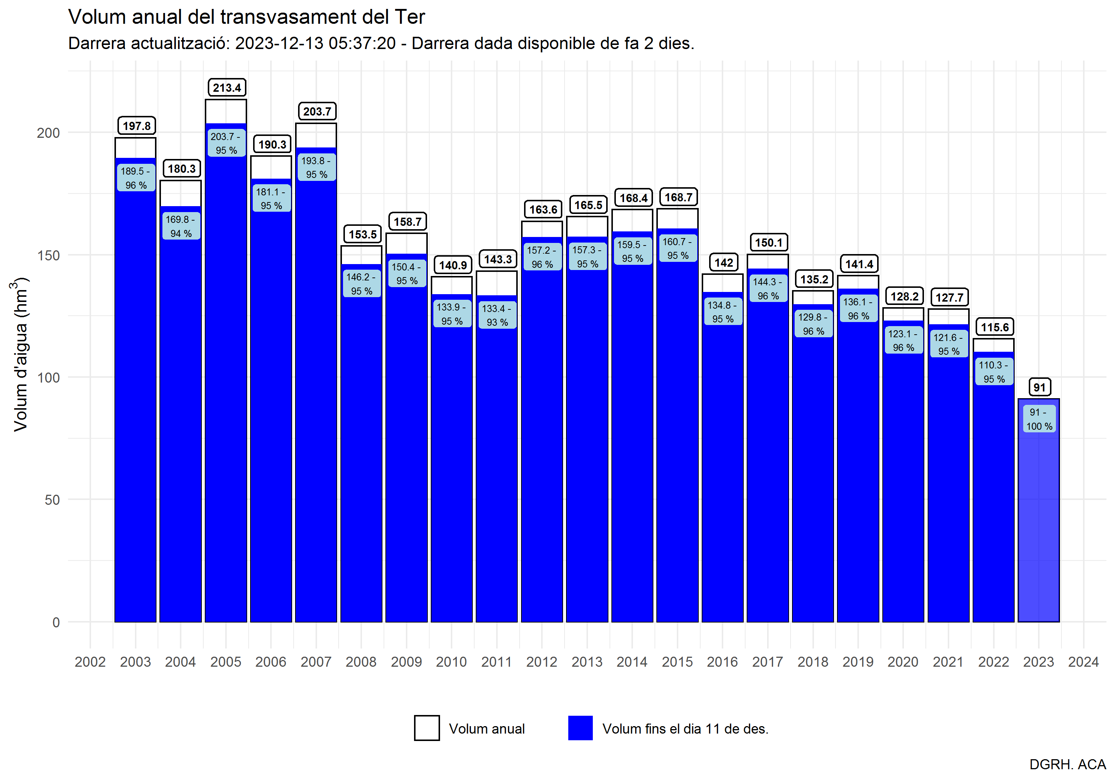
Transvasament del Ter

Slide 9
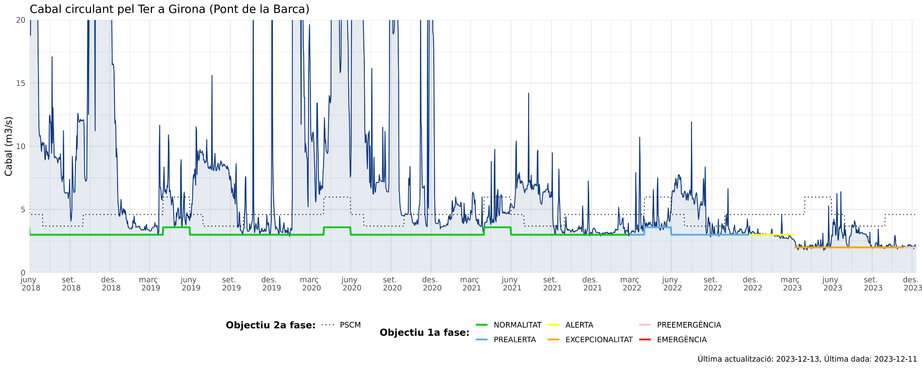
Cabals circulants durant l’episodi de sequera
ACORD
4
Riu Ter a Girona (estació d’aforament de Pont de la Barca)

Slide 10
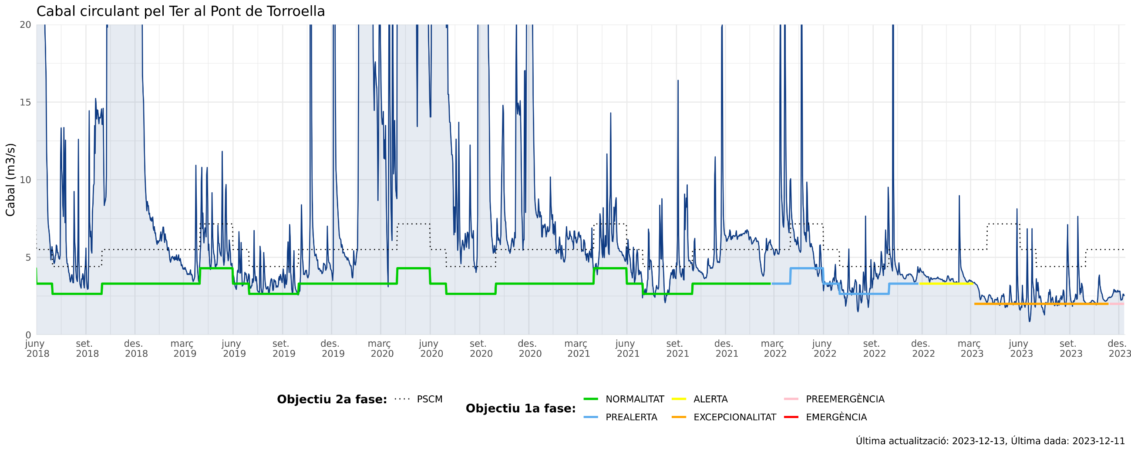
Cabals circulants durant l’episodi de sequera
ACORD
4
Riu Ter a Torroella de Montgrí (estació d’aforament de Pont de Torroella)

Slide 11
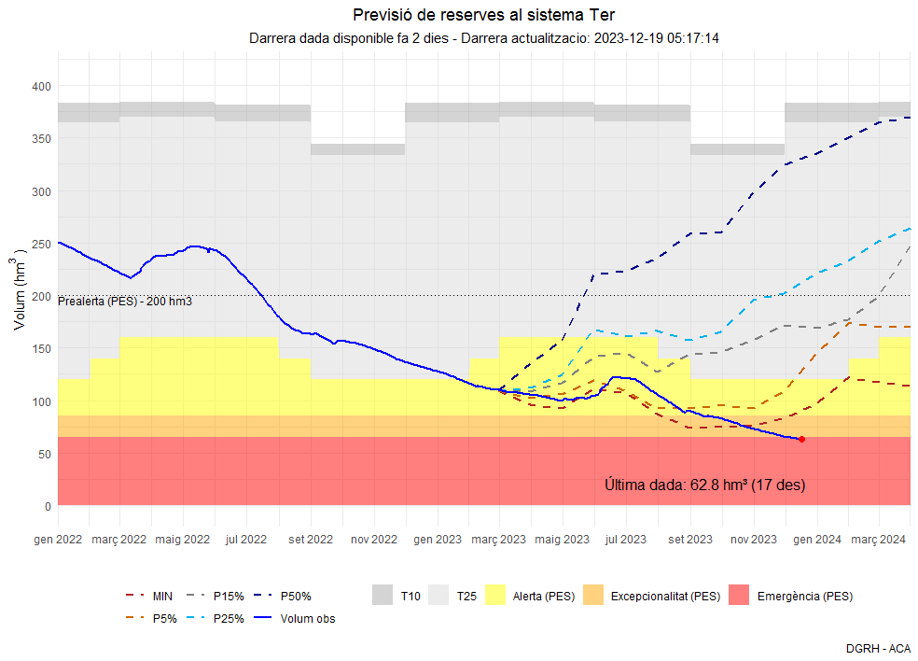
Evolució de les reserves als embassaments (conca del Ter)

Slide 12
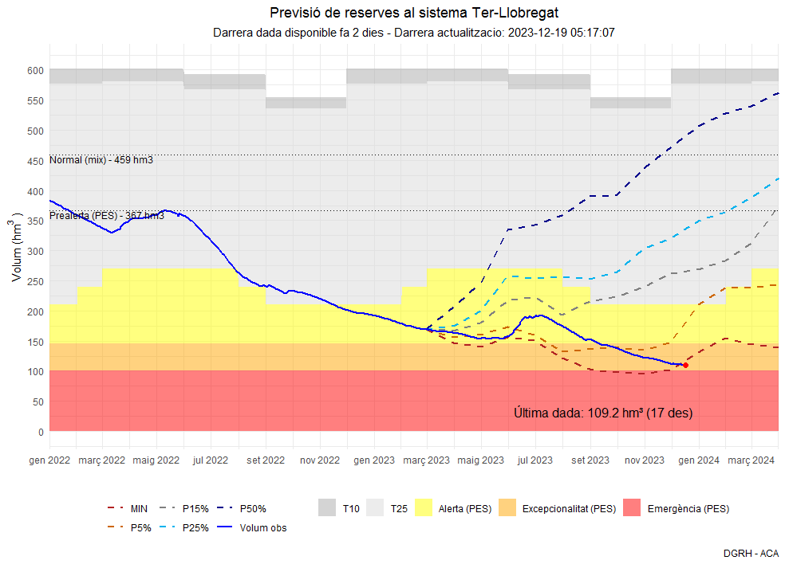
Evolució de les reserves als embassaments (conjunt del Ter i el Llobregat)

Slide 13
Cabals mínims en Emergència
2

Slide 14
Context normatiu
Pla especial d’actuació en situació d’alerta i eventual sequera (PES) aprovat mitjançant l’Acord GOV 1/2020, de 8 de gener, (DOGC núm. 8039 de 10 de gener de 2020):
Sens perjudici del règim de cabals mínims circulants establert en aquest Pla, quan la situació de sequera pluviomètrica extrema es perllongui i s’arribi a estats de sequera hidrològica d’Emergència a les unitats d’explotació vinculades a determinats rius o trams de riu, el Govern pot adoptar mesures extraordinàries més restrictives a l’empara del previst a la vigent legislació en matèria d’aigües.
Art. 59.7 de la Llei d’aigües (RDL1/2001): “Els cabals ecològics o demandes ambientals no tenen el caràcter d'ús als efectes del que preveu aquest article i següents, i s'han de considerar com una restricció que s'imposa amb caràcter general als sistemes d'explotació. En tot cas, també s'aplicarà als cabals mediambientals la regla sobre supremacia de l'ús per a l’abastament de la població”.
No son cabals ecològics o ambientals més baixos, són cabals d’emergència
Permetre la mínima supervivència (no el bon estat), i la recuperació del bon estat (reversibilitat del sistema)

Slide 15
Metodologia
Àmbit: Només es redueixen els cabals mínims en trams de riu en els que hi ha captacions d’aigua significatives per l’abastament de la població.
Referència: cabals de continuïtat definits al Decret de sequera de l’any 2007 aprovat mitjançant Decret 84/2007, de 3 d'abril, d'adopció de mesures excepcionals i d'emergència en relació amb la utilització dels recursos hídrics, publicat al DOGC núm. 4860.
Criteris per a l’establiment: cabals mínims de refugi que permetin reversibilitat al bon estat (excepcionalitat “deteriorament temporal”. Art. 4.6 DMA):
Evolució de l’estat de les masses d’aigua des de 2007 a l’actualitat (recuperació de l’ecosistema i de l’estat del medi).
Anàlisi de cabals circulants respecte a l’històric
Influència sobre l’estat (model d’hàbitat: corbes HPU)

Slide 16
Proposta de cabals mínims de continuïtat
Proposta cabals continuïtat d’emergència:
Àmbit | Unitats | Cabal continuïtat Decret 2007 | Cabal ambiental normalitat | Cabal ambiental sequera hidrològica alerta | Cabal ambiental sequera hidrològica excepcionalitat | Proposta cabals continuïtat emergència
Ter des del Pasteral fins al mar | l/s | 390 | 2220 | 2220 | 2000 | 600
 | Hm³/mes | 1,011 | 5,754 | 5,754 | 5,184 | 1,555
Llobregat des de Sant Joan Despí fins al mar | l/s | 500 | 2112 | 500 | 500 | 250
 | Hm³/mes | 1,296 | 5,474 | 2,377 | 1,296 | 0,648

Slide 17
Proposta d’hidropuntes
Àmbit | Cabal màxim hidropunta (m3/s) | Periodicitat | Volum mensual hidropunta (Hm3/mes) | Volum mensual hidropunta + Cabals continuïtat emergència (Hm3/mes) | Volum mensual cabals continuïtat excepcionalitat (Hm3/mes)
Ter sota el Pasteral | 3,000 | 6 hores 2 cops/setmana | 0,518 | 2,074 | 5,184
Llobregat sota Sant Joan Despí | 0,500 | 6 hores 2 cops/setmana | 0,058 | 0,706 | 1,296
Aquestes hidropuntes no podran ser utilitzades pels usuaris de concessions de captació o derivació d’aigües, estan destinades exclusivament a usos ambientals.
Seguiment intensiu dels trams afectats (correcció de cabals)
La mesura permetrà allunyar el buidat de les reserves en 136 dies al sistema Ter-Llobregat i 240 dies al sistema Muga.

Slide 18
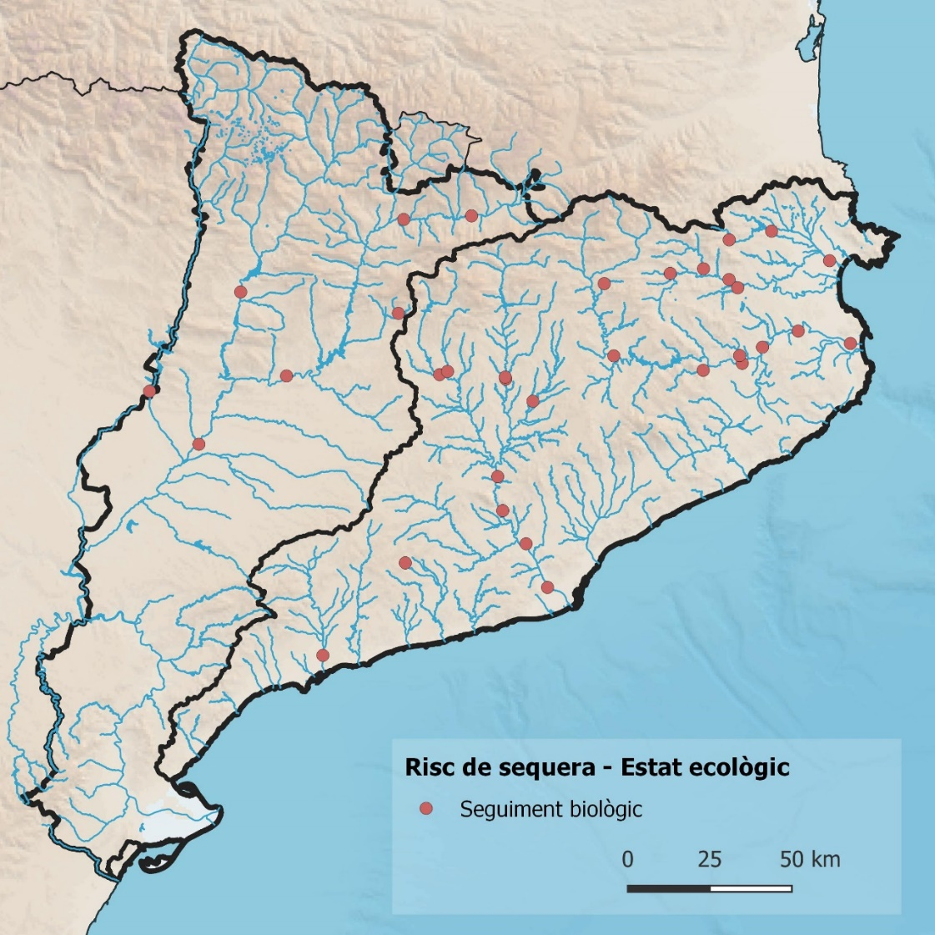
Xarxa de seguiment de la sequera (control d’investigació)
Estacions de la Xarxa de Vigilància escollides per a un seguiment intensificat, d’acord amb criteris biològics i hidrològics, i tenint en compte la xarxa implementada durant la sequera de 2007-2008:
5 estacions a l’eix del Ter
3 estacions en tributaris al Ter
Codi estació | Nom estació
200008000 | Riera de Vallfogona
200015000 | El Ter entre el Ges i el Gurri
200028000 | El Ter des del Pasteral fins a la confluència de l'Onyar
200029000 | Riera d'Osor
200030000 | Riera de Llèmena i riera de Canet
200038000 | El Ter entre l'Onyar i el Terri
200042000 | El Ter des de la confluència del Terri fins a Flaçà
200046000 | El Ter des de Flaçà fins al mar

Slide 19
Xarxa de seguiment de la sequera
FREQÜÈNCIA
ELEMENTS DE MESURA
Mostreig d’elements biològics:
Macroinvertebrats
Diatomees
Peixos
Anotació de l’estat aquàtic (condició)
Avaluació dels hàbitats fluvials:
Índex IHF
Quantificació mesohàbitats per peixos (substrat, refugis, vegetació, etc.)
Avaluació del bosc de ribera mitjançant l’índex QBR
Macroinvertebrats, diatomees i peixos:
3 mostrejos:
Inici cabals emergència (gener)
Inici de primavera (març)
Inici estiu (juny-juliol)
Qualitat FQ aigua:
Mensual (excepte incidències puntuals)

Slide 20
Vigilància intensificada als trams afectats per cabals de continuïtat
Inspecció continuada (reforç personal ACA): 11 nous inspectors, i 2 tècnics de camp i anàlisi de dades.
Inicialment, 14 punts que poden ser crítics. Aquests punts podrien modificar-se en funció del comportament del riu.
Prospeccions com a mínim 1 cop per setmana, i cada vegada que es canviï la consigna hidrològica.
Observació visual d’aspectes hidrològics, morfològics i de qualitat de l’aigua. Observació dels canvis en el temps, i en funció del cabal alliberat.
Comunicació i coordinació interna ACA, i amb la Direcció General de Polítiques Ambientals i Medi Natural, i la Direcció General d'Ecosistemes Forestals i Gestió del Medi (Servei de Pesca). Actuacions de rescat, millora hidromorfològica, etc.

Slide 21
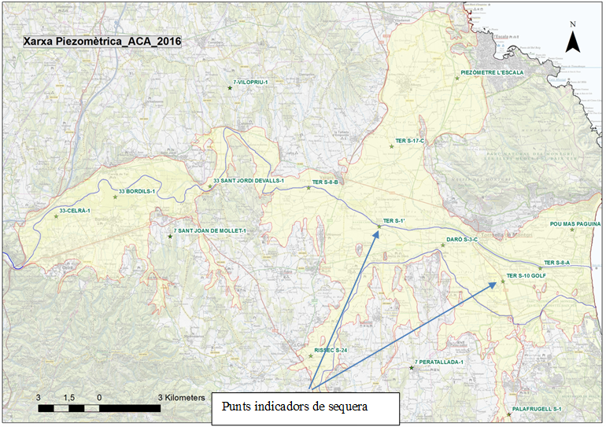
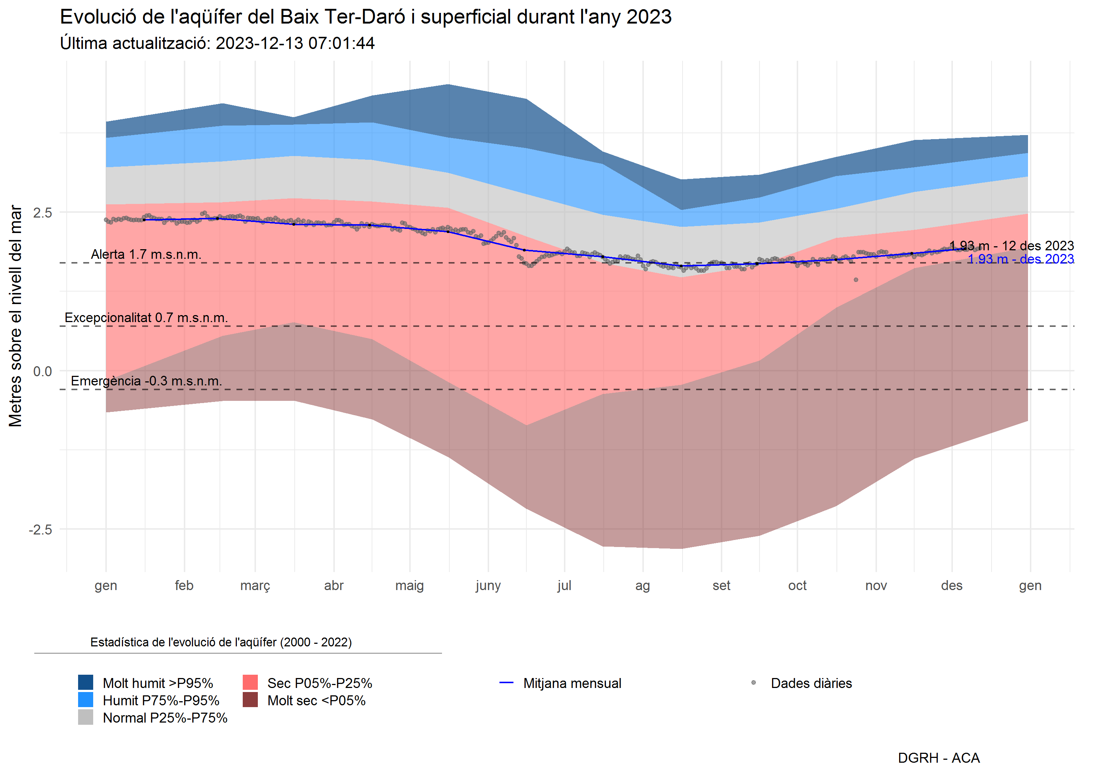
Seguiment de l'aqüífer del Baix Ter
Estacions de la Xarxa de Vigilància escollides per a un seguiment intensificat en un 28% de la xarxa de qualitat i salinitat, i un 21% en la xarxa piezomètrica (més sensors en continu):
14 estacions qualitat (salinitat) al baix Ter amb freqüència anual, amb increment de 6 estacions amb freqüència mensual
22 piezòmetres al baix Ter (3 autom.), amb increment 6 estacions amb freqüència mensual

